Slide 1
文本编码格式与读写处理
Lesson-07

Slide 2
编码格式——ASCII
ASCII码
英文字符编码，（American Standard Code for Information Interchange，美国标准信息交换码）
每个ASCII字符占用1个字节（8bits）,共有256位字符或符号
7位字符集用于美式标准键盘的字符或符号，而最高位为1的128个字符被称为“扩展ASCII”，一般用来存放英文的制表符、部分音标字符等符号
http://www.asciitable.com/

Slide 3
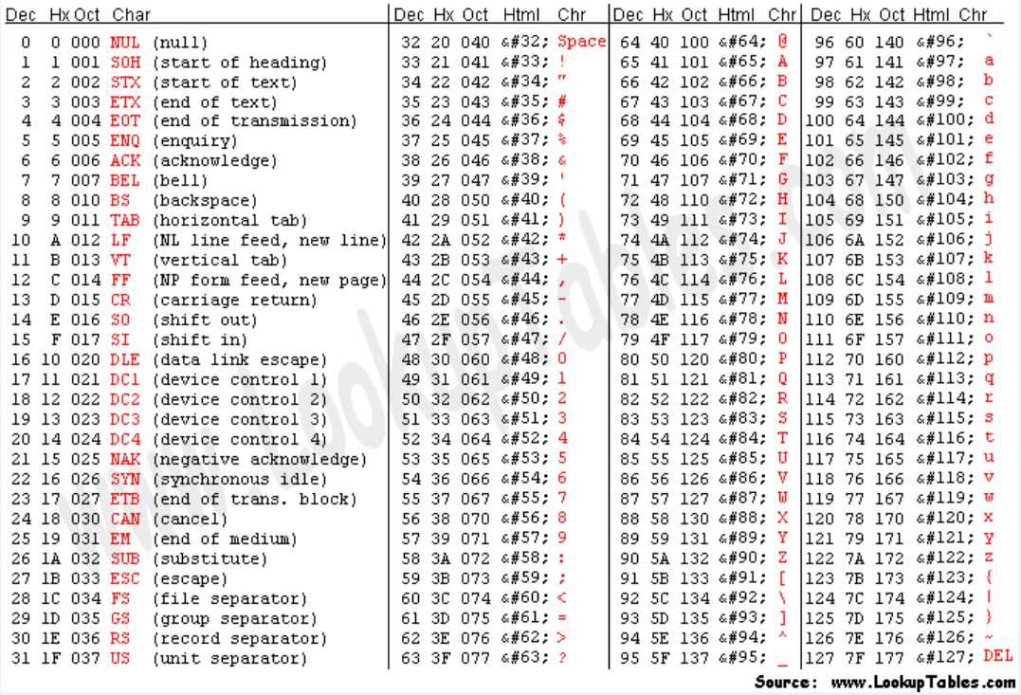
编码格式——ASCII
ASCII码表

Slide 4
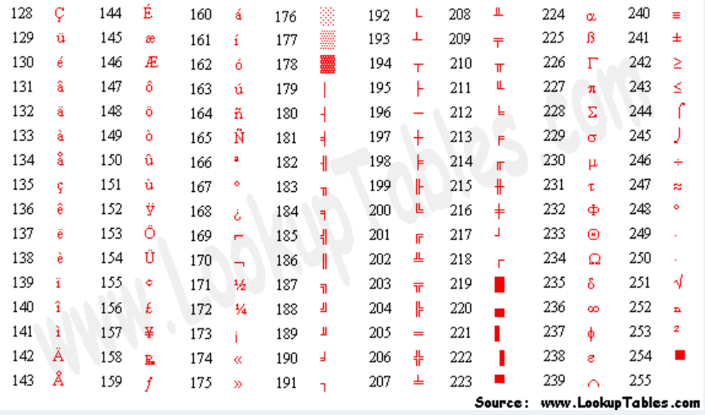
编码格式——ASCII
扩展ASCII码表

Slide 5
编码格式——ANSI码
ANSI码
American National Standards Institute，美国国家标准协会的标准码。
不同的国家和地区根据本国的需求制定了不同的标准，如GB2312(中国), JIS(日本) 。这些使用 2 个字节来代表一个字符的各种延伸编码方式，称为 ANSI 编码。在简体中文系统下，ANSI 编码代表 GB2312 编码，在日文操作系统下，ANSI 编码代表 JIS 编码。 不同 ANSI 编码之间互不兼容。
0x00~0x7F之间的字符，依旧是1个字节代表1个字符。ASCII字符集与ANSI字符集中的前面128个(0-127)字符相同。
http://www.opensource.apple.com/source/libiconv/libiconv-24/libiconv/tests/
http://www.opensource.apple.com/source/libiconv/libiconv-24/libiconv/tests/CP936.TXT

Slide 6
编码格式——Unicode码
Unicode码
Universal Character Set 通用字符集。
Unicode有两套标准，一套叫UCS-2(Unicode-16)，用2个字节为字符编码，另一套叫UCS-4(Unicode-32)，用4个字节为字符编码。常用的UCS-2，它可以表示的字符数为2^16=65536，基本上可以容纳所有的欧美字符和绝大部分的亚洲字符 。
Unicode码与ASCII字符集存在不兼容问题 , ASCII字符是单个字节的，比如“A”的ASCII是0x41。而Unicode是双字节的，比如“A”的Unicode是0x0041。
http://www.tamasoft.co.jp/en/general-info/unicode.html
http://www.ansell-uebersetzungen.com/gbuni.html

Slide 7
编码格式——UTF-8
UTF-8
Universal Character Set ，通用字符集，编码规则。
Unicode的一种可变长的字符编码；它可以用来表示Unicode标准中的任何字符，而且其编码中的第一个字节仍与ASCII相容，使得原来处理ASCII字符的软件无须或只进行少部份修改后，便可继续使用。
UTF= UCS Transformation Format UCS转换格式,UTF有2种：UTF-8和UTF-16 ,相对比较流行的是UTF-8。
UTF-8是为传输Unicode设计出来的“再编码”方法，可以将Unicode编码规则和计算机的实际编码对应起来。

Slide 8
编码格式——UTF-8
UTF-8
1. 单字节的字符，字节的第一位设为0，对于英语文本，UTF-8码只占用一个字节，和ASCII码完全相同；
2. n个字节的字符(n>1)，第一个字节的前n位设为1，第n+1位设为0，后面字节的前两位都设为10，这n个字节的其余空位填充未该字符的unicode码，高位用0补足。形成的UTF-8标记位如下：
0xxxxxxx
110xxxxx 10xxxxxx
1110xxxx 10xxxxxx 10xxxxxx
…
在UTF-8里，英文字符仍然跟ASCII编码一样
中文的(Unicode)编码范围是在4E00(一) ~ 9FA0(龠)，UTF8编码范围E4 B8 80(一) ~ E9 BE A0 (龠）,三个字节

Slide 9
编码格式——国标码(GB)
GB(国标)码
中文操作系统的ANSI编码，单个字符占用双字节
在Unicode之前，一共存在过3套中文编码标准
中国大陆：
GB2312 1980年 7445个字符
GBK 1995年 21886个字符
GB18030 2000年 27484字符
中国台湾：
Big5，编码了台湾地区使用的繁体汉字，大概有8千多个。
中国香港：
HKSCS，编码了香港地区使用的繁体，但跟Big5有所不同。

Slide 10
常用操作系统中文默认编码
Windows(中文版)
gbk
MacOS
zh_CN.UTF-8
Linux: Ubuntu, CentOS
zh_CN.UTF-8

Slide 11
常见文本存储格式与python读写
自定义格式
根据文本数据特点，自行选择方便解析的格式进行存储。
CSV
Comma-Separated Values，CSV，通用格式，很多编程语言支持。
JSON
JavaScript Object Notation，通用格式，网络传输中常用的格式。
Pickle
Python特有的对象序列化模块。

Slide 12
编程练习

